Slide 1
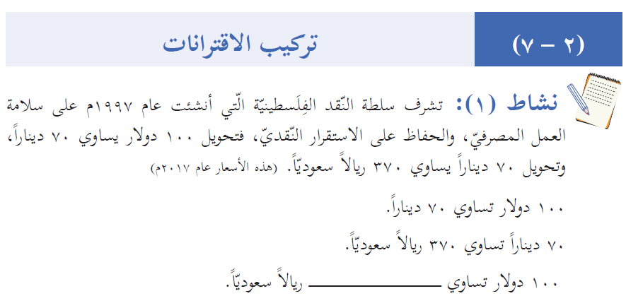
امتحان الصف التاسع رياضيات الفصل الأول
= 370 ريال سعودي
= 70 دينار
100 دولار
370

Slide 2
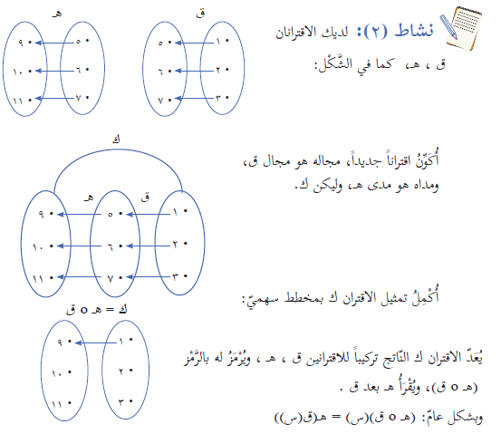
هـ(ق(س))
ق(س)
س

Slide 3
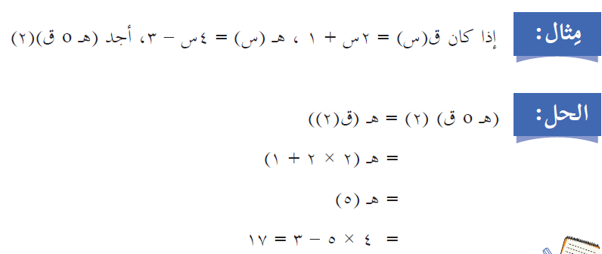
امتحان الصف التاسع رياضيات الفصل الأول

Slide 4
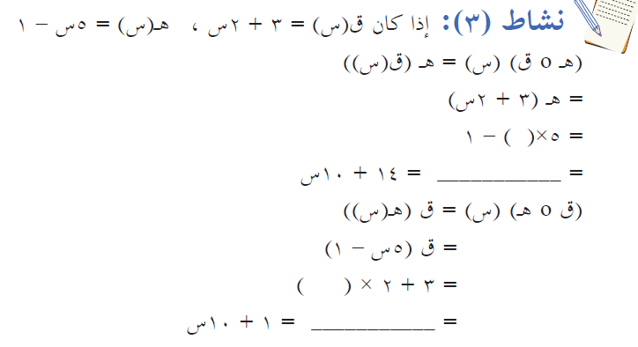
5× (3+ 2 س) -1
15 + 10 س -1
(5س - 1)
3 + 10 س -2
الاجابتان غير متساويتان

Slide 5


لا

Slide 6


امتحان الصف التاسع رياضيات الفصل الأول
= ق ( هـ (3) )
= هـ ( ق(0) )
= ق ( 3× 3 +4)
= هـ ( 2× 0 - 5)
= هـ (- 5)
= ق(13)
= 2×13 - 5
= 3× -5 + 4
= 26- 5
= - 15+ 4
= 21
= -11

Slide 7

= ق ( ق (-2) )
= ق ( (-2)² +3)
= ق(7)
= ( (7)² +4)
= 49+ 4
= 53

Slide 8
= هـ ( ق(2) )
= هـ ((2)² )
= هـ (4 )
=
= 2 + 3 = 5

